Slide 1

Registar dobrovoljnih darivatelja krvi
Kolegij: Projektiranje informacijskih sustava
Studenti: Anđela Bošnjak, Sanja Marić, Marija Klarić i Marijana Omazić

Slide 2

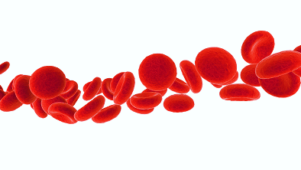

Opis sustava
Web aplikacija prvenstveno namijenjena za dvije vrste korisnika: Darivatelji i Transfuziološke ustanove
Moderniziran način pohrane podataka vezano za registar (zalihe krvi, povijest dolazaka, razlozi (ne)mogućnosti davanja krvi…)

Slide 3
Cilj sustava
osigurati jednostavnije pronalaženje odgovarajućih darivatelja krvi za one kojima je potrebna
olakšano pronalaženje ustanova koje nude transfuziološke usluge svim korisnicima koji žele postati dobrovoljni darivatelji

Slide 4
Korištene tehnologije
PHP – Laravel framework
Phpmyadmin – za bazu podataka

Slide 5
Korisnici sustava
Darivatelj – individualni korisnik koji nakon uspješnog popunjavanja upitnika ima mogućnost registrirati se kao dobrovoljni darivatelj krvi nakon prijave u sustav ima mogućnosti:
uvid u svoj profil;
ažuriranje osobnih podataka kao i lozinku;
uvid u povijest svojih darivanja;
pretraživanje transfiziološke ustanove po mjestu;
primanju obavijesti o mogućnosti ponovnog darivanja.

Slide 6
Transfuziološke ustanove – drugi tip korisnika koji nakon registracije i prijave u sustav ima uvid u sve registrirane darivatelje i njihove podatke (npr. krvna grupa, br. tel...)
mogu kontaktirati darivatelja ukoliko je potrebno;
uvid u sva dosadašnja darivanja u svojoj ustanovi;
uvid u zalihe krvi;
uvid u svoj profil (ažuriranje svojih informacija)).
Administrator – ima uvid i kontrolu nad cijelim sustavom (CRUD).

Slide 7
Funkcionalni zahtjevi sustava:
Omogućiti prijavu i odjavu na sustav
Omogućiti unos i izmjenu podataka (npr. prilikom ažuriranja osobnih podataka)
Sustav treba zapamtiti registracijske podatke (ime, korisničko ime, email, lozinku..)
Razlikovati prijavu korisnika (administrator, tranfuziološke ustanove, darivatelji) preko korisničkog imena ili emaila
Upozoriti korisnika ako postoji neka greška (netočan unos i slično)
Prikazati obavijest nakon izvršenog zadatka (npr. nakon uspješne registracije)

Slide 8
Omogućiti administratoru funkcije: dodavanje, brisanje, pregled, uređivanje darivatelja i transfuzioloških ustanova
Omogućiti darivatelju funkcije: slanje zahtjeva, pregled tranfuzioloških ustanova, pregled povijesti darivanje
Omogućiti transfiziološkim ustanovama funkcije: pregled zaliha krvi, prijavljenih korisnika, zahtjeva i svih darivanja, dodavanje novog darivanja

Slide 9
Nefunkcionalni zahtjevi sustava:
Jednostavnost prilikom upotrebe
Jednostavan dizajn pogodan za sve vrste korisnika
Jednostavnost kontrola kako bi se izbjegle nepotrebne poteškoće prilikom korištenja sistema
Dostupnost – mogućnost korištenja sustava u bilo koje vrijeme
Omogućiti konzistentan način rada sa sustavom u svrhu olakšanja korištenja; ekrani sustava bi se trebali moći upotrebljavati na sličan način kroz cijeli sustav
Sustav bi se u budućnosti trebao moći nadograditi eventualnim dodatnim funkcionalnostima.

Slide 10
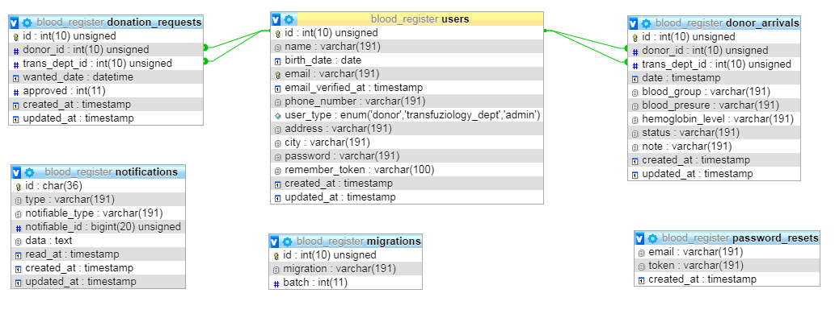
ER model

Slide 11
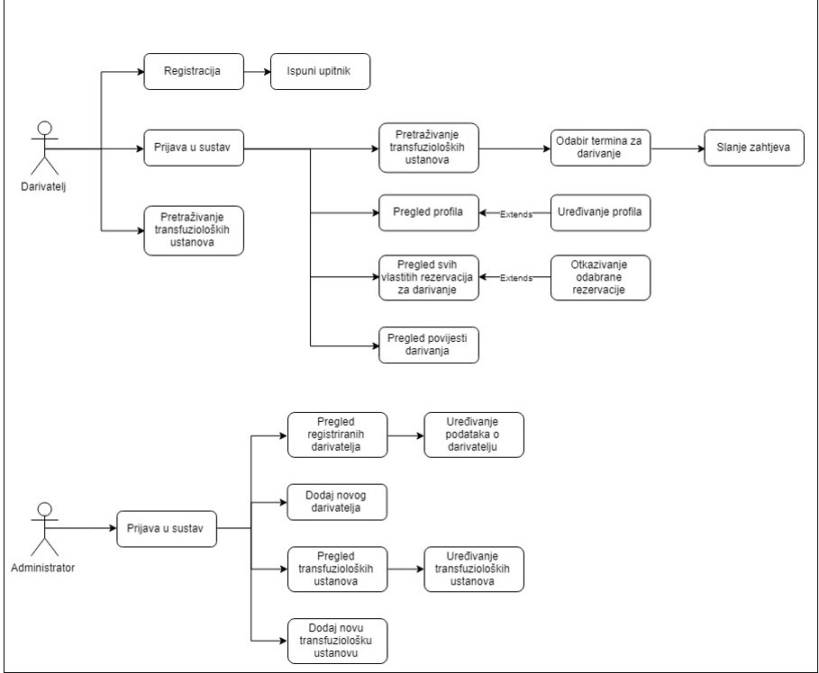
Dijagram slučajeva korištenja

Slide 12
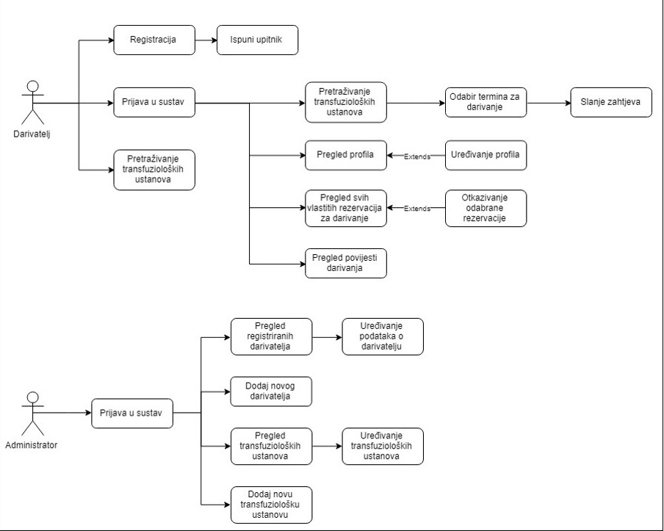
Dijagram slučajeva korištenja

Slide 13
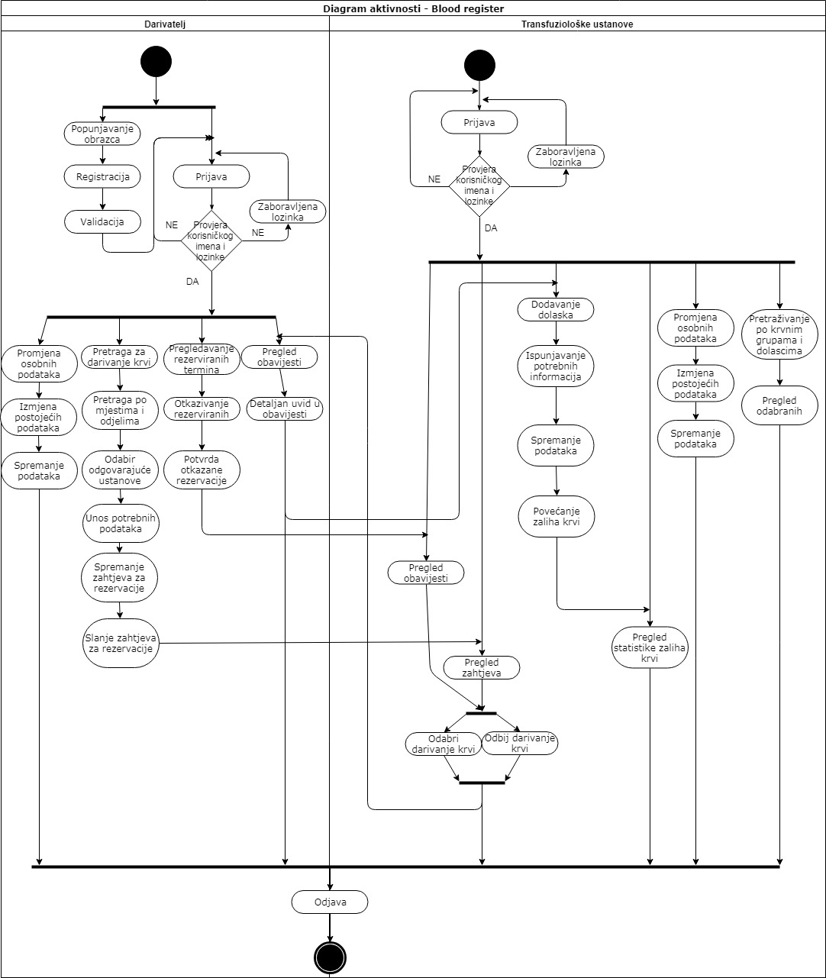
Dijagram aktivnosti

Slide 14
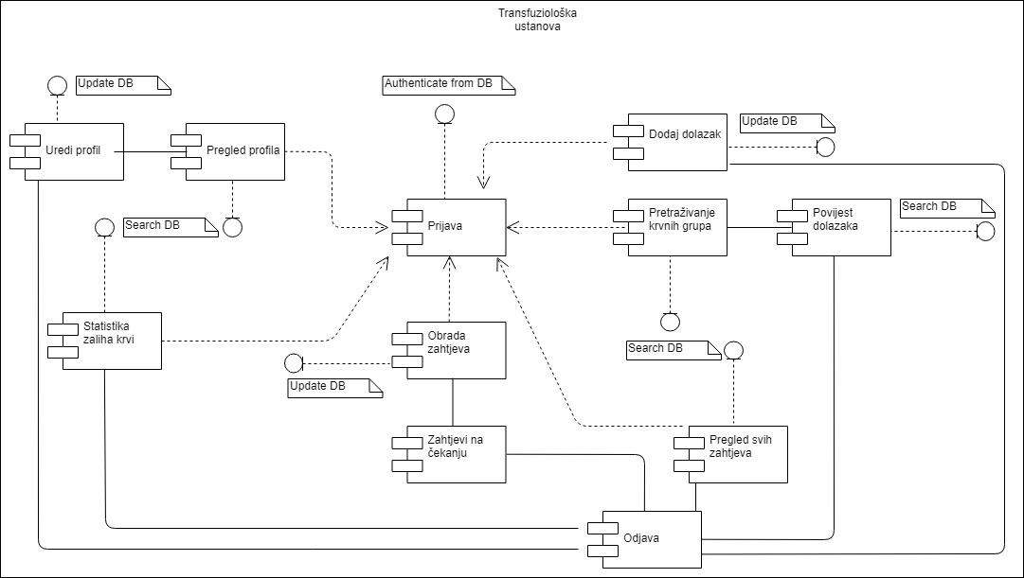
Dijagram kompnente – Transfuziološke ustanove

Slide 15
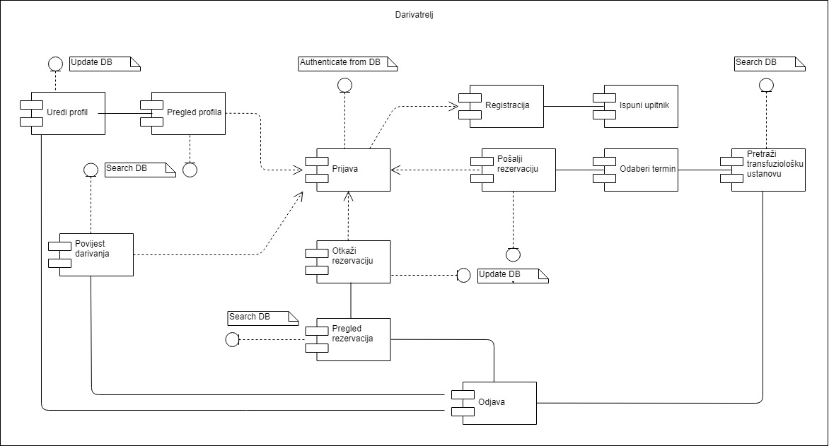
Dijagram komponenti - Darivatelj

Slide 16
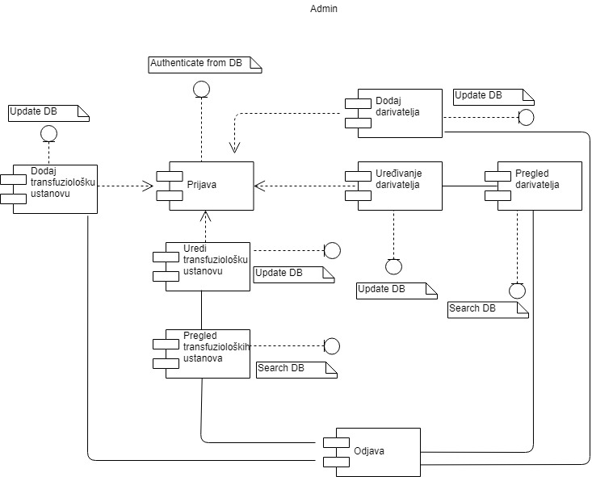
Dijagram komponenti - Admin

Slide 17

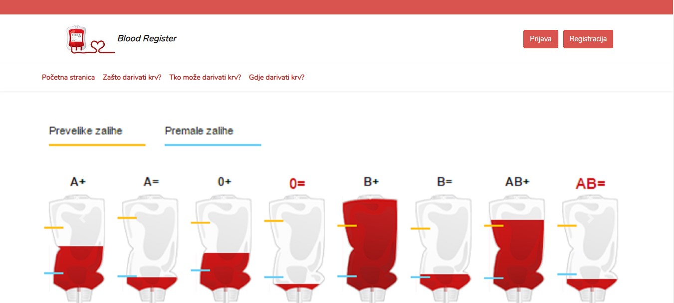
Izgled sustava

Slide 18
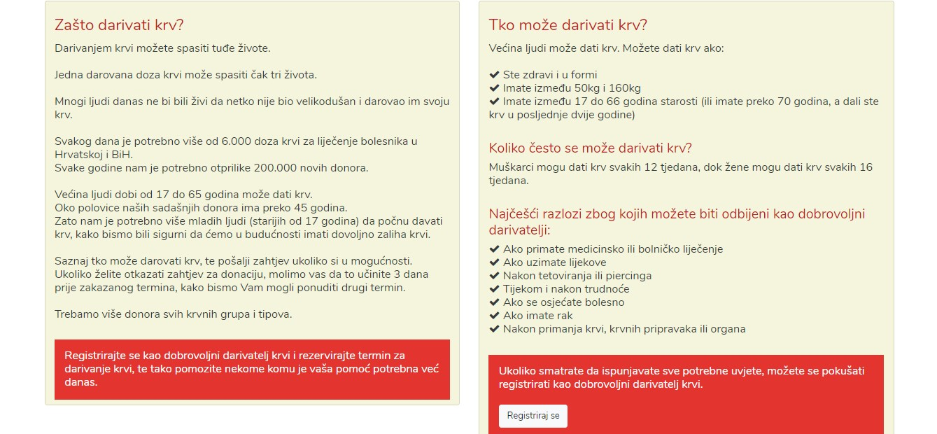

Slide 19
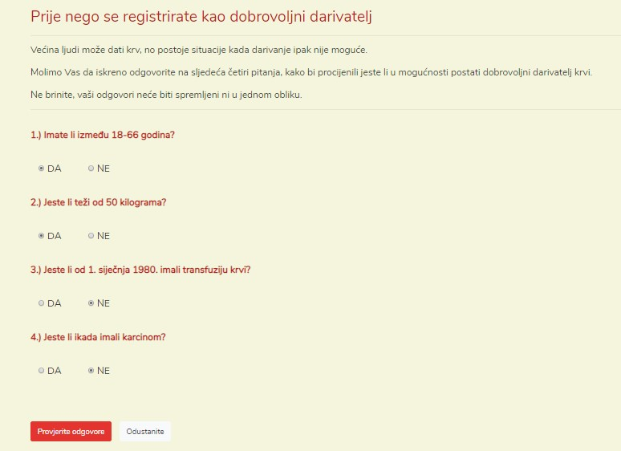

Slide 20
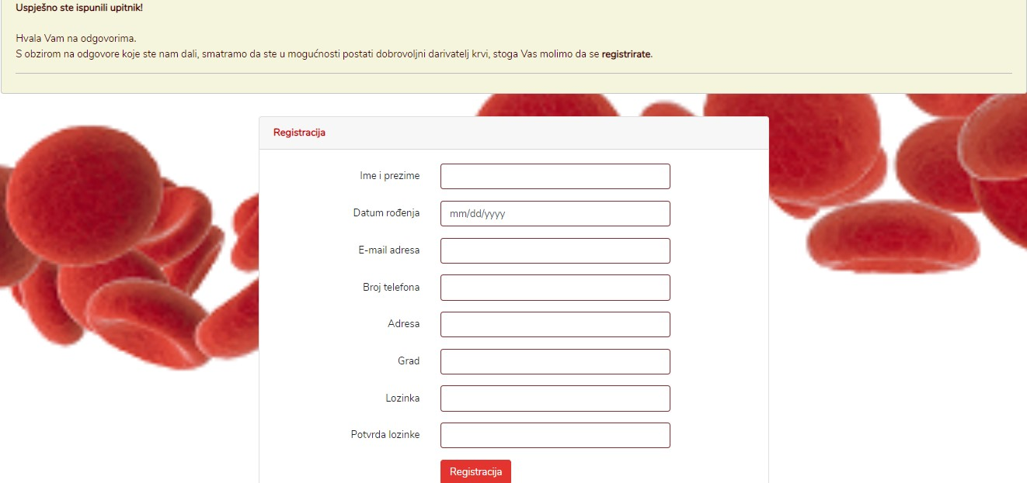

Slide 21
HVALA NA PAŽNJI !!!

